Slide 1
III D/E Capoluogo Insegnante Perna Fortunata

Slide 2
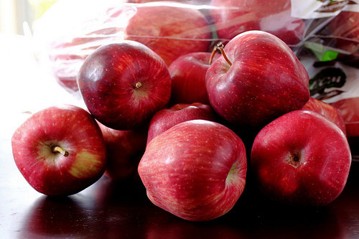
Il plurale dei nomi
Il plurale dei nomi si forma aggiungendo una –S alla parola
APPLE
APPLES

Slide 3
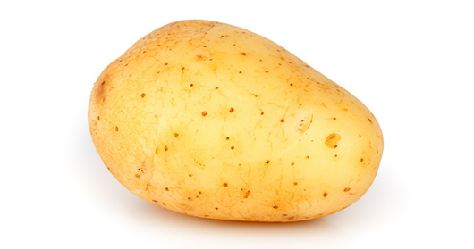
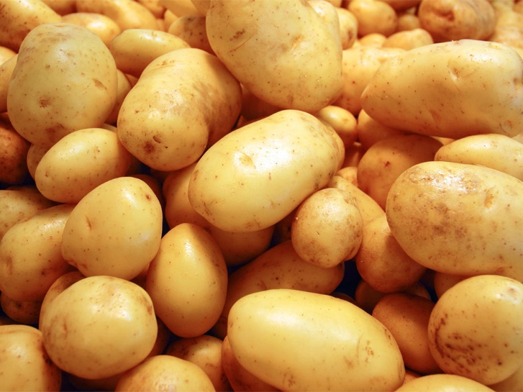
Tuttavia esistono delle eccezioni
Le parole che finiscono in –o formano il plurale aggiungendo –es
PATATO
PATATOES

Slide 4
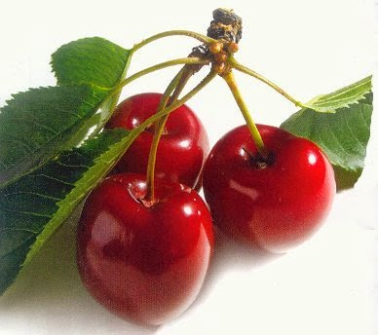
Tuttavia esistono delle eccezioni
Le parole che finiscono in –y preceduta da CONSONANTE formano il plurale aggiungendo –es e la –y diventa –i
CHERRY
CHERRIES

Slide 5
Copy this exercise on the copybook and complete
SINGULAR PLURAL
The car The cars the book the books ….lady ………. …..hero …………. …..girl …………. ….sister …………. ……brother …………. …….story …………. ……nut ………….. ….. bag ………….. ……coat …………….. …..mushroom ……………… …..house ……………….
…… candy ………………

Slide 6
SEE YOU THE NEXT LESSON GOOD WORK

